Slide 1
Calendo
효율적인 할일 관리 앱

Slide 2
Concept
기획 의도
다양하고 많은 일을 해야 하는 현대인
무슨 일을 했고 얼마나 남았는지 쉽게
할 일과 일정을 한눈에
주요 기능
일정 추가 및 할 일 설정
해당일에 못했을 경우 다음날로 자동연기
알림 기능
업무시간을 설정하여 업무시간에만 알림 작동

Slide 3
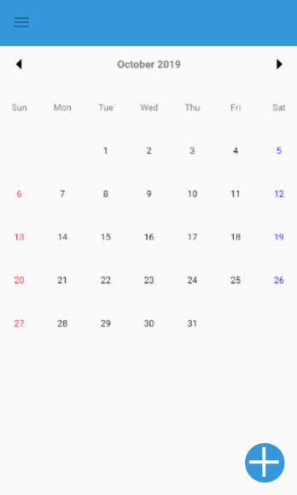
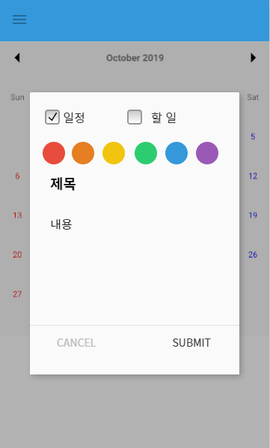
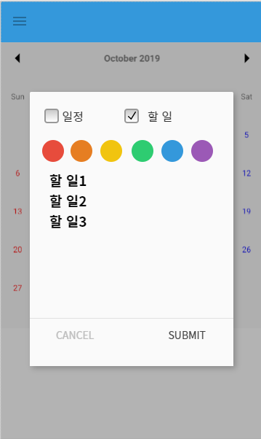
구성 및 작동
메인 화면
일정 추가
할 일 추가

Slide 4
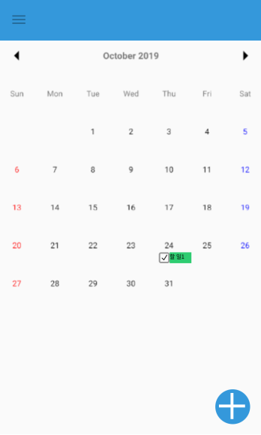
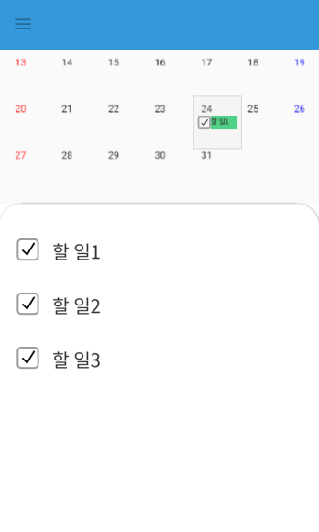
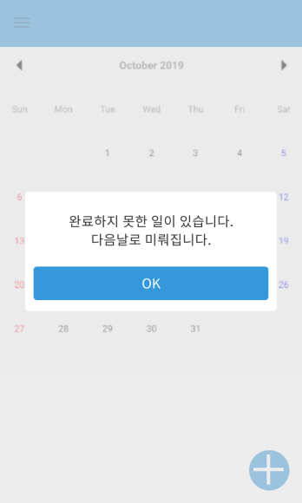
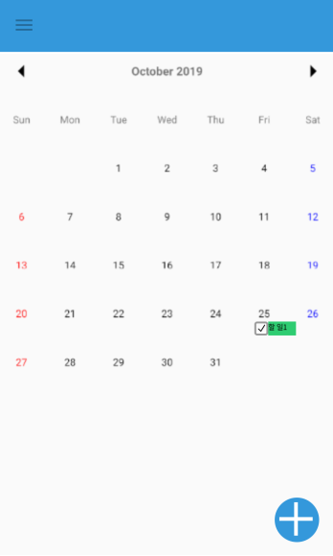
구성 및 작동
추가된 일정 확인
일정 연기

Slide 5
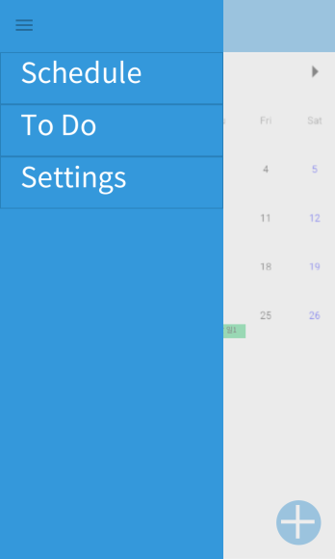
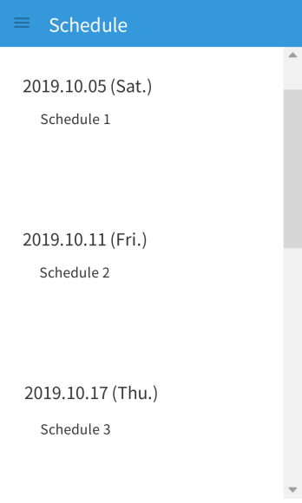
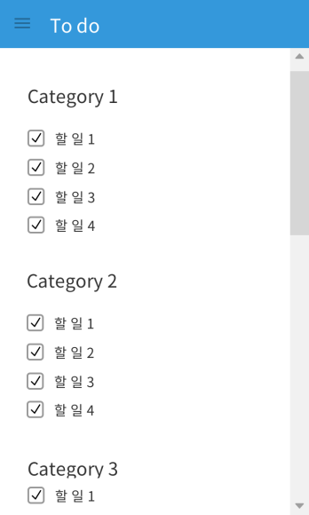
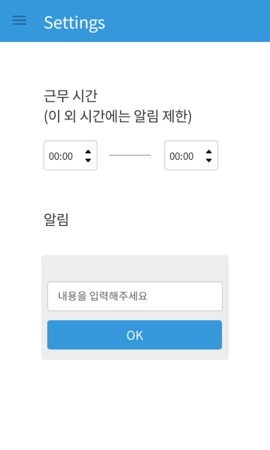
구성 및 작동
메뉴 화면

